Slide 1

2022
스크립트 언어 중간 발표
2019182034 전하은 | 2015182024 오현택

Slide 2

스크립트 언어 기획 발표
목차
코비피디아 (Covipedia)
\
01
프로그램 기능소개
01
\
02
사용한 Open API
\
03
개발 진행 상황
04
프로그램 시연
05
Git Commit 현황

Slide 3
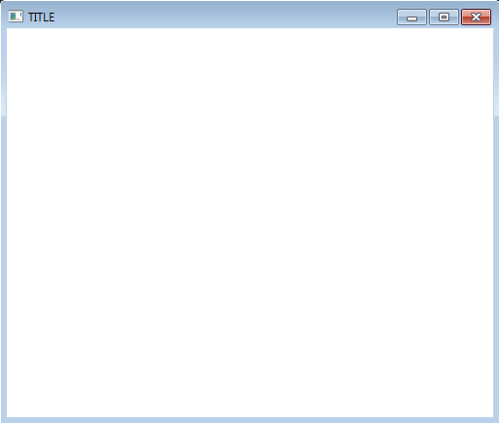
스크립트 언어 기획 발표
프로그램 기능 소개 - Covipedia
UI 화면
로고
이메일
Covid-19
사이트
리다이렉션
코로나 19 발생현황
코로나 19 검사 실시 기관 (변경)
예방접종 센터
코로나 증상에 대한 정보 및 대처법
사이트 리다이렉션 및 이메일 (변경)
Enjoy your stylish business
and campus life with BIZCAM
시/도 선택
시/군/구 선택
발생 현황
예방접종
센터 정보
코로나검사
실시 기관
지도 표시
리스트
Enjoy your stylish business
and campus life with BIZCAM
Enjoy your stylish business
and campus life with BIZCAM
코로나
증상/대처
정보 출력

Slide 4
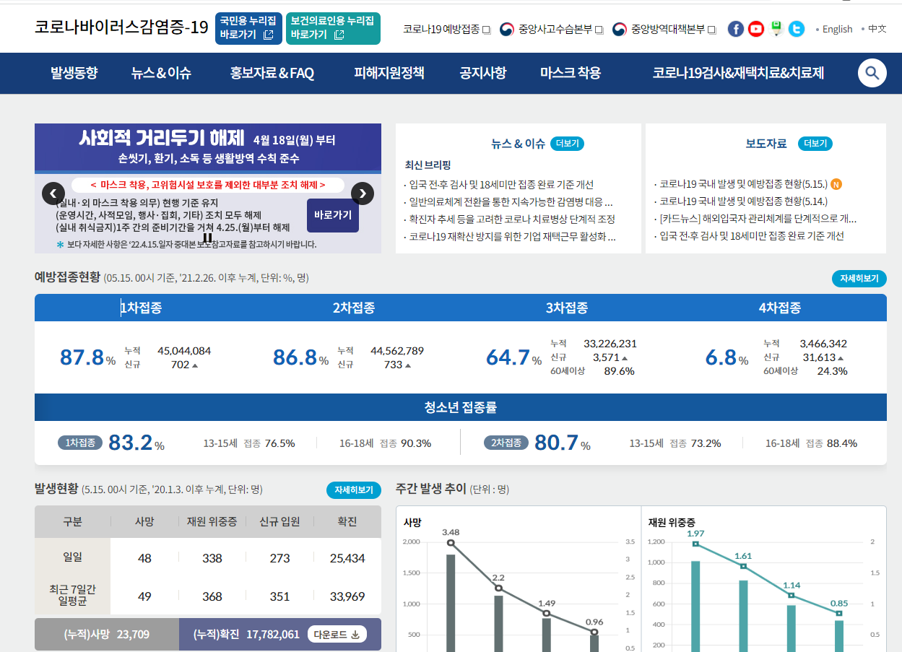
스크립트 언어 기획 발표
사용한 Open API
코로나19 예방접종 센터 조회서비스
https://www.data.go.kr/tcs/dss/selectFileDataDetailView.do?publicDataPk=15077603
코로나19 국내발생 현황 조회
https://www.data.go.kr/tcs/dss/selectApiDataDetailView.do?publicDataPk=15099842
코로나19 병원정보 서비스
https://www.data.go.kr/tcs/dss/selectApiDataDetailView.do?publicDataPk=15043078
개발 중 추가 API 수집 예정
[ 그림 : 리다이렉션 사이트 : http://ncov.mohw.go.kr/ ]

Slide 5
스크립트 언어 기획 발표
개발 일정
 | 할일(To-Do) | 완료 여부 | 비고
1주차 | 주제 선정, API 검색, UI 구상, Tic-tac –toe 게임 구현 | O
2주차 | UI제작, 사이트 리다이렉션 구현, 증상,대처 출력 | O
3주차 | 시,도 선택창 제작 발생현황 리스트에 표시, E-mail 구현(변경) | X | 지도 표시 구현 불가 (위도 경도 정보X)
4주차 | 예방접종 센터 지도에 표시 및 리스트에 정보 출력 | △ | 지도 표시 미구현
5주차 | 코로나 검사 실시 기관 리스트에 출력 (변경) | O | 지도 표시 구현 불가 (위도 경도 정보X)

Slide 6
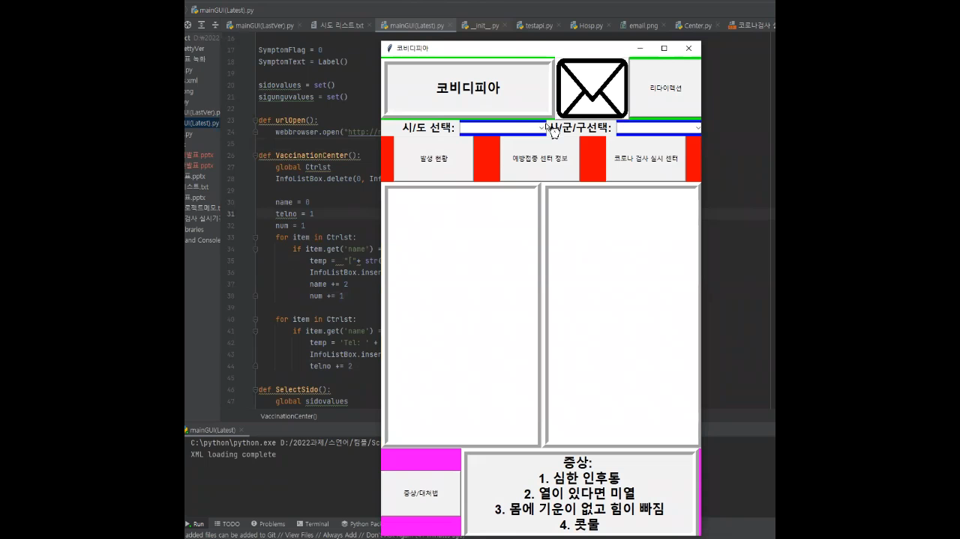
스크립트 언어 기획 발표
프로그램 시연 영상

Slide 7
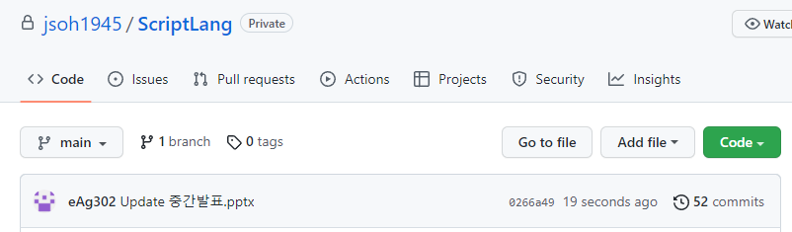
스크립트 언어 기획 발표
Git Commit 현황

